Slide 1
软件设计和体系结构
北京工商大学计算机与人工智能学院 王晓川

Slide 2

软件
软件的定义
软件开发面临的挑战
软件的本质特性
探索软件之道

Slide 3

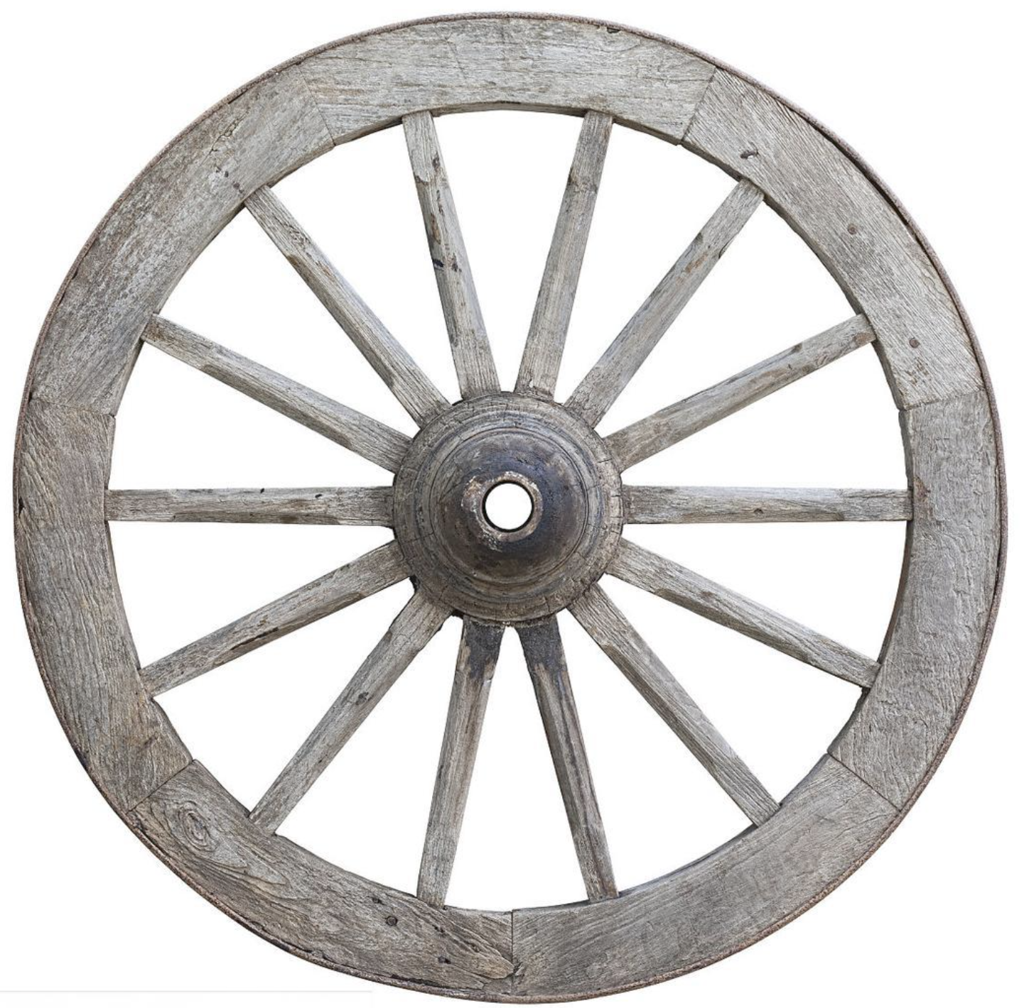
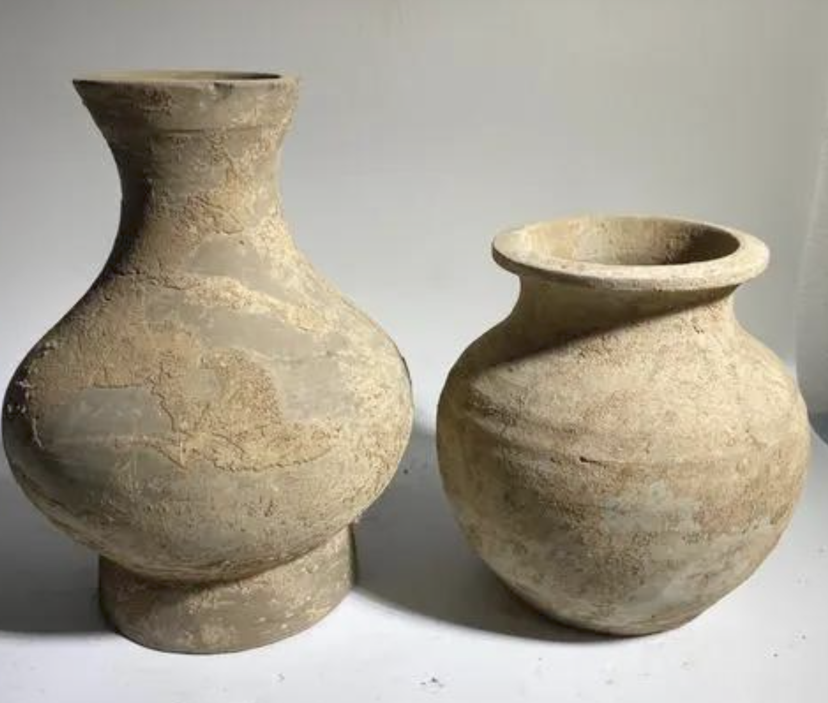
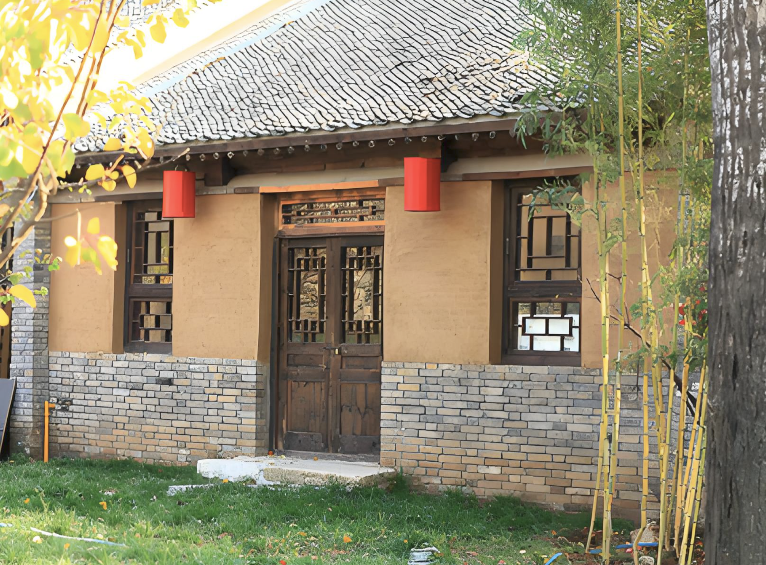
引言
三十辐共一毂，当其无，有车之用。埏埴以为器，当其无，有器之用。凿户牖以为室，当其无，有室之用。故有之以为利，无之以为用。
——老子《道德经》

Slide 4
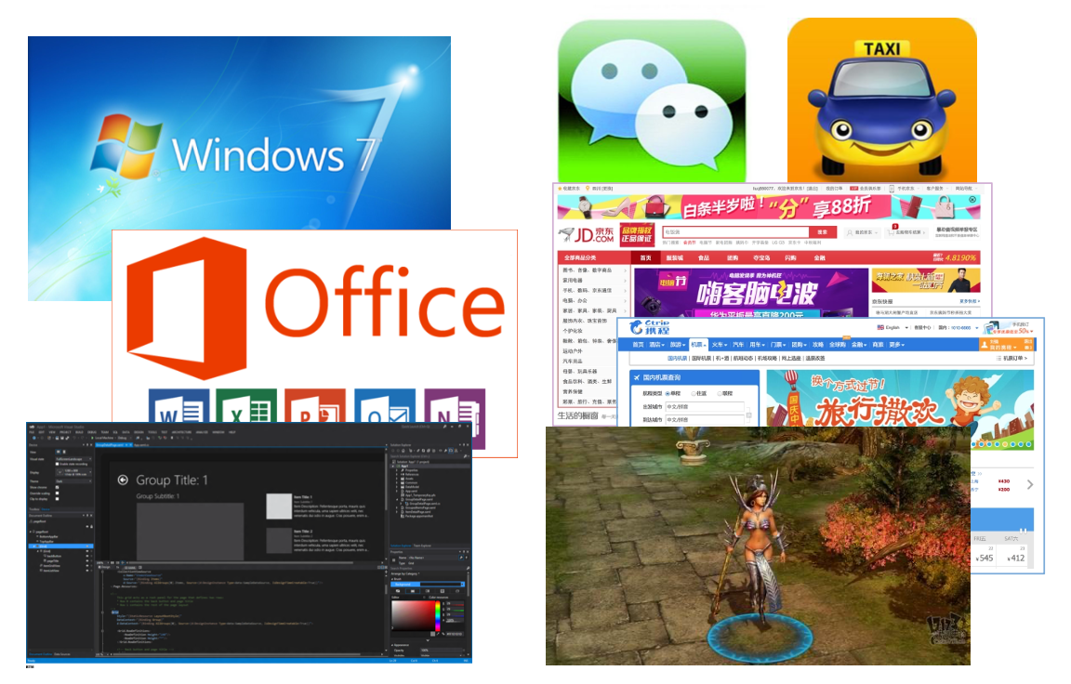
软件无处不在
Q1：软件可以分为哪些种类？

Slide 5
软件无处不在
系统软件
主要功能是调度、监控、维护计算机系统，负责管理计算机系统中各种独立的硬件，使得之协调工作
应用软件
为了某种特定用途而被开发的软件
嵌入式软件
嵌入在硬件中的操作系统、开发工具软件，在产业中的关联关系体现为芯片设计制造→嵌入式系统软件→嵌入式电子设备开发、制造
科学和工程计算软件
通常带着数值计算算法的特征，涵盖了广泛的应用领域，从天文学到火山学，从自动应力分析到航天飞机轨道动力学，从分子生物学到自动制造业
产品线软件
关注有限的特定的专业市场，如库存控制产品；或者大众消费品市场，如文字处理、电子制表软件、电脑绘图、多媒体、娱乐、数据库管理、个人及公司财务应用
人工智能软件
该个领域的应用程序利用非数值算法，包括机器人、专家系统、模式识别、人工神经网络、定理证明、博弈等
Web应用软件
一类以网络为中心的软件，不仅为最终用户提供独立的特性、计算功能、内容信息，还与企业数据库、商务应用程序相结合）。软件工程师正面临着持续挑战。
Q2：新的软件形态还有哪些？

Slide 6

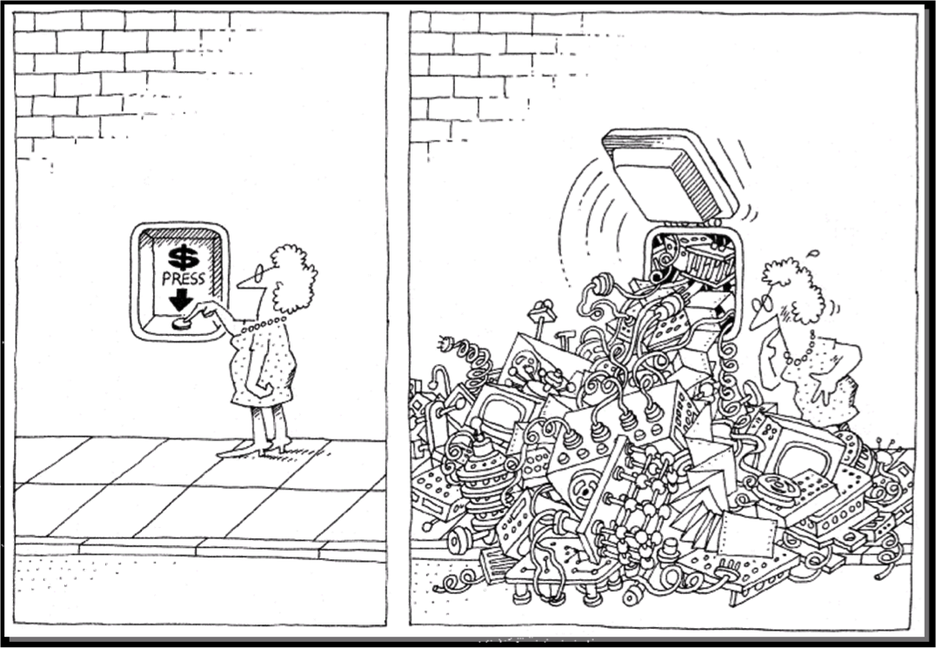
软件无处不在
软件已经成为计算机系统、产品中的关键部分，并且成为世界舞台上最重要技术之一。软件是信息化社会的基础设施，构造并运用软件的能力,成为了一种核心竞争力。
随着计算机技术飞速发展，软件的使能空间得到广泛、持续地拓展，软件系统的规模、复杂性也随之不断增大，人类正在进入“软件无处不在、软件定义一切、软件使能一切”的时代。设计和开发软件系统，成为人类创造财富、延续文明的重要需求和途径。

Slide 7
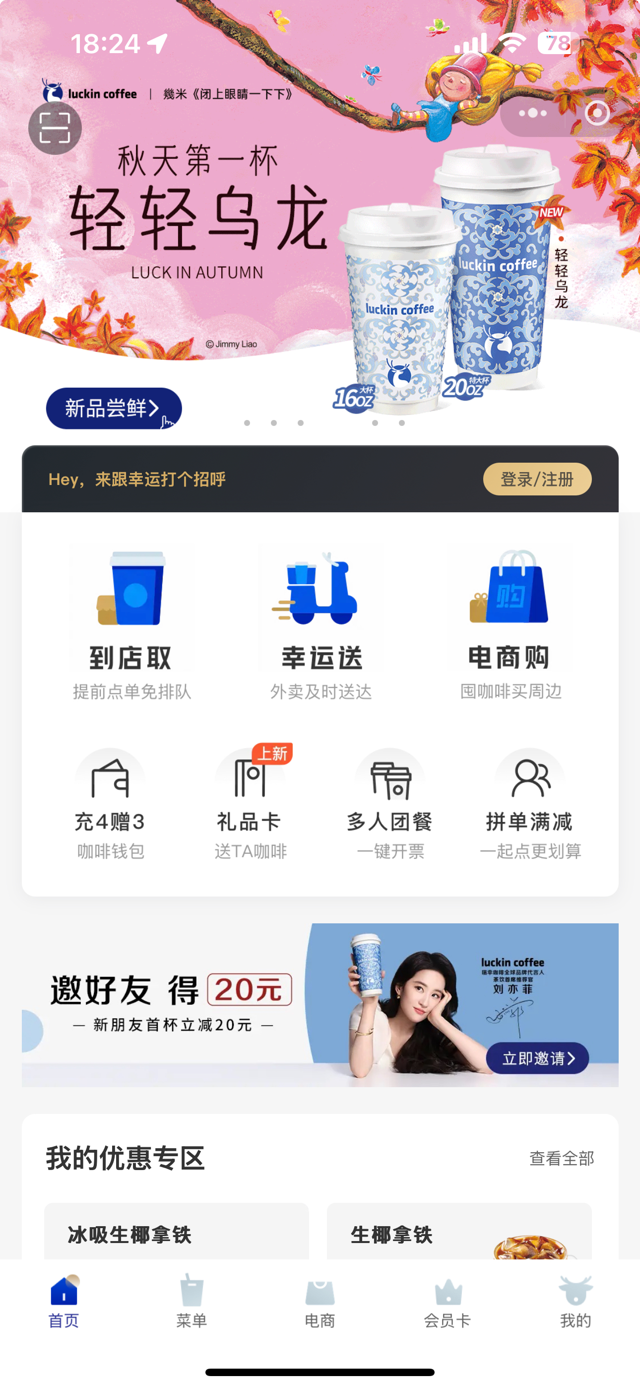
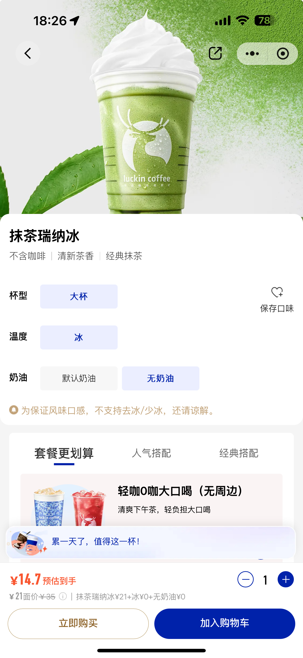
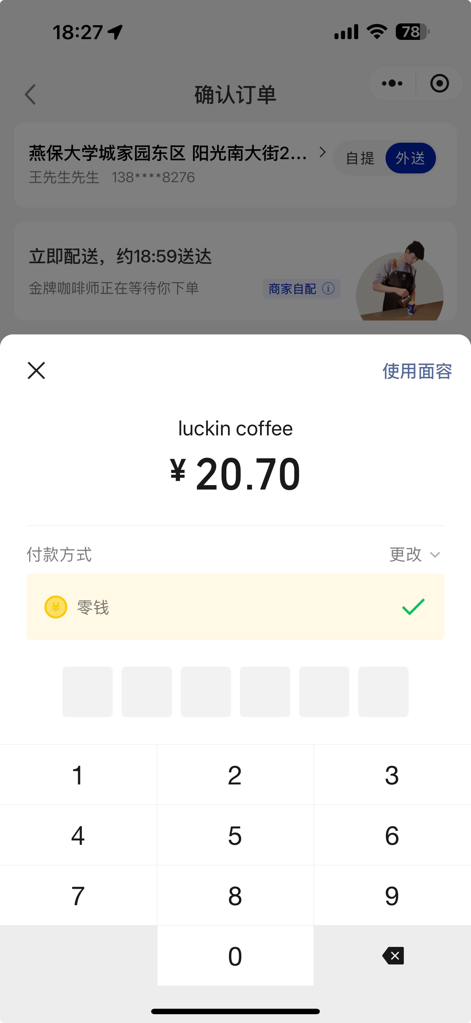
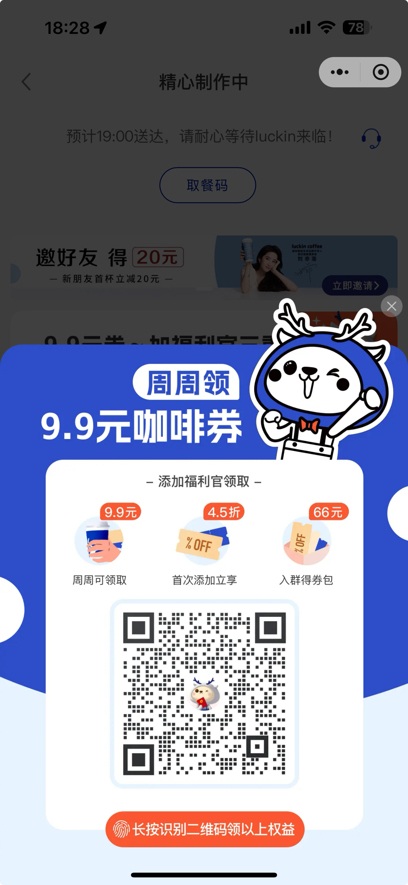
软件的定义

Slide 8
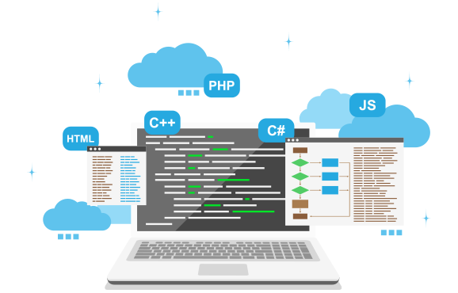

软件的定义
计算机软件，是由专业人员开发并长期维护的软件产品。
完整的软件产品，包括在不同规模和体系结构的计算机上运行的程序，程序运行过程中产生的各种结果，各种以硬拷贝或者电子媒介的形式存在的描述信息。
作为生产产品的载体，软件提供了计算机控制（操作系统）、信息通信（网络）、应用程序开发和控制（软件工具和环境）的基础平台。
从各种编程语言到软件设计
软件不是有形的物理产品，而是人类思维的产物。软件不是被制造出来的，而是思考出来的。如同计算机硬件受到本质物理条件限制，软件也受到本质的条件限制，这就是软件的复杂性。

Slide 9
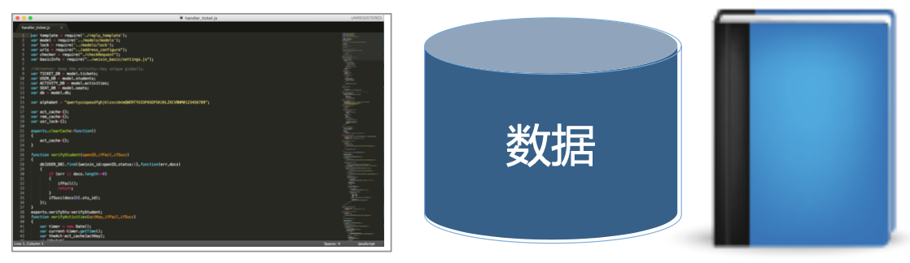
软件的定义
软件是一系列按照特定顺序组织的计算机数据、指令的集合。作为人类制造的最复杂的一类产品，软件是人类大脑思维活动的体现。
软件并不只是包括在计算机上运行的程序，与计算机程序相关的文档也是软件的一部分。
软件=程序+数据+文档
程序：计算机可以接受的一系列指令，运行时可以提供所要求的功能和性能。
数据：使得程序能够适当地操作信息的数据结构。
文档：描述程序的研制过程、方法和使用的图文资料。

Slide 10
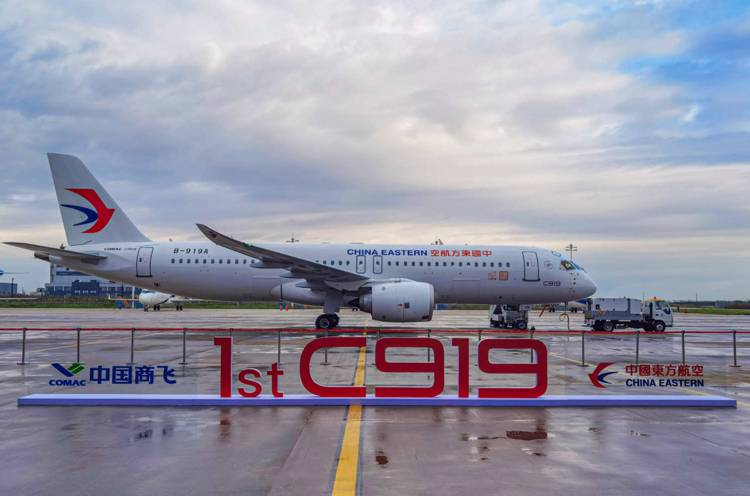


软件的定义
一架客机由数百万个部件组成，需要上千人组装，但通常都能够按实按预算交付使用。
开发软件与建造客机有什么本质的区别？
C919一共250多万个部件；
2017年5月5日首飞
2022年12月9日首架交付
微软于1989年11月发布的Word最初版本，花费了55人年，大约由249,000行源代码，却晚了4年交付使用。

Slide 11

软件和硬件

Slide 12
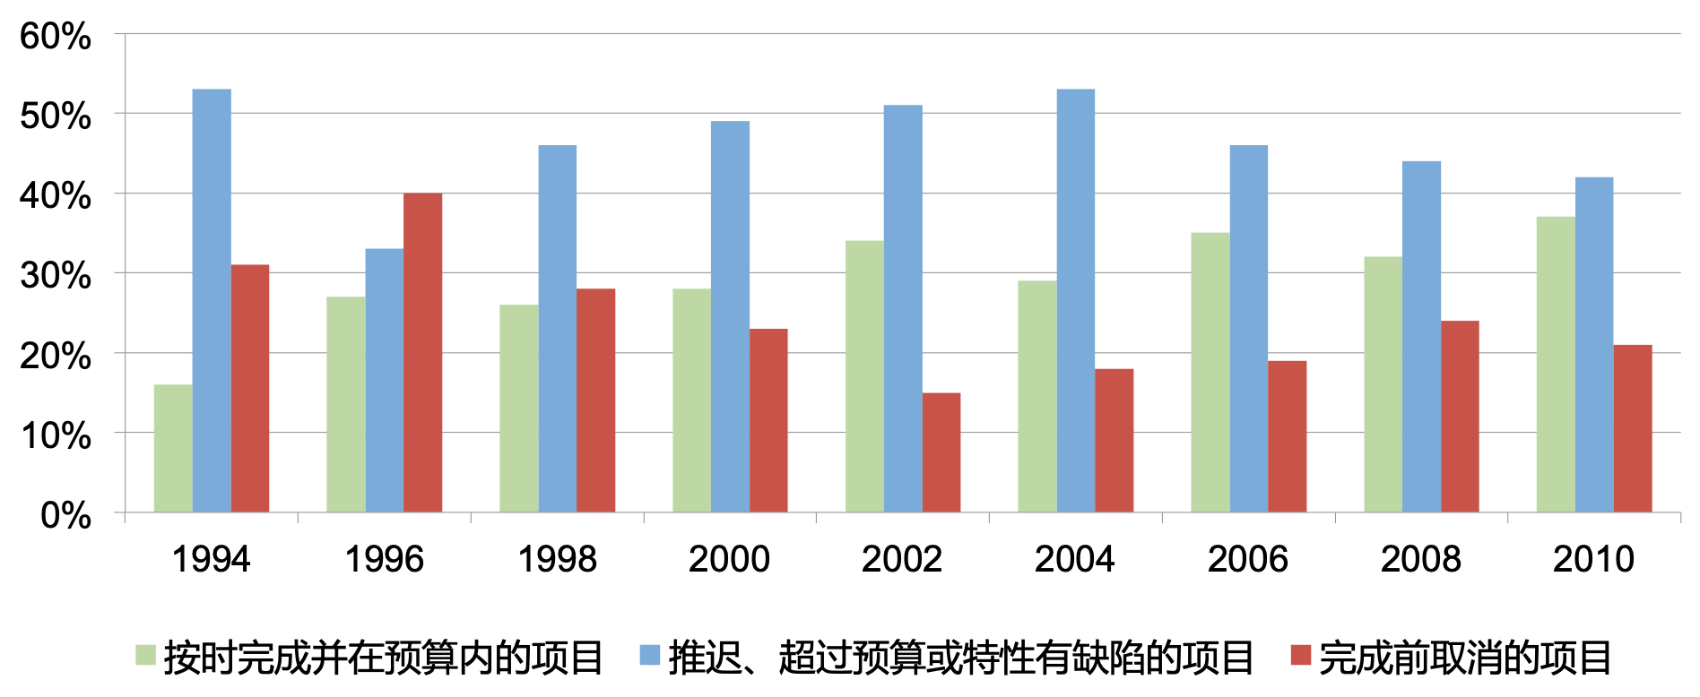
美国Standish集团的调查报告

Slide 13
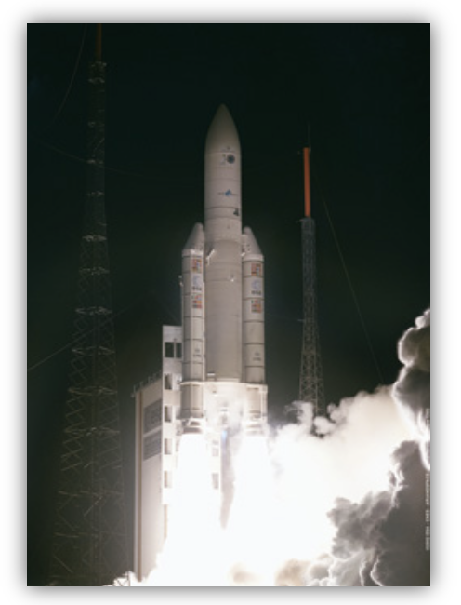
ARIANE火箭
1996年6月4日，Ariane 5火箭在发射37秒之后偏离其飞行路径并突然发生爆炸，当时火箭上载有价值数亿美元的通信卫星。
原因：
程序中试图将64位浮点数转换成16位整数时产生溢出
缺少对数据溢出的错误处理程序
备份软件通过复制而成

Slide 14

Windows Vista系统
该系统从2001年开始研发，整个过程历时5年半，先后有9000位开发人员投入其中，耗资60亿美元，代码规模超过5000万行
按照微软最初的计划，该系统应该在2003年面世。之后推迟到2004年下半年，再到2005年初，最终在取消一些高级功能后于2006年11月正式发布
由于整个系统过于庞杂，其开发管理相当混乱，以至于很多时间用在互相沟通和重新决定上
从Vista Beta 1进入公开测试以来，程序错误总数已经超过2万个，这其中还不包括微软内部未公开的一些错误

Slide 15
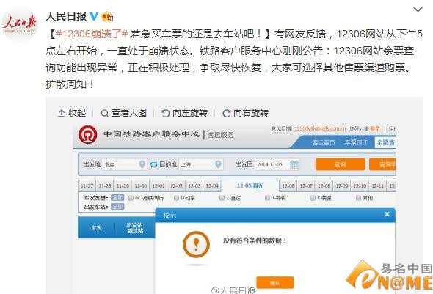
12306网络购票系统
12306系统历时两年研发成功，耗资3亿元人民币，于2011年6月12日投入运行
2012年1月8日春运启动，1月9日网站点击量超过14亿次，出现网站崩溃、登录缓慢、无法支付、扣钱不出票等严重问题
2012年9月20日，由于正处在中秋和“十一”黄金周，网站日点击量达到14.9亿次，发售客票超过当年春运最高值，出现网络拥堵、重复排队等现象

Slide 16
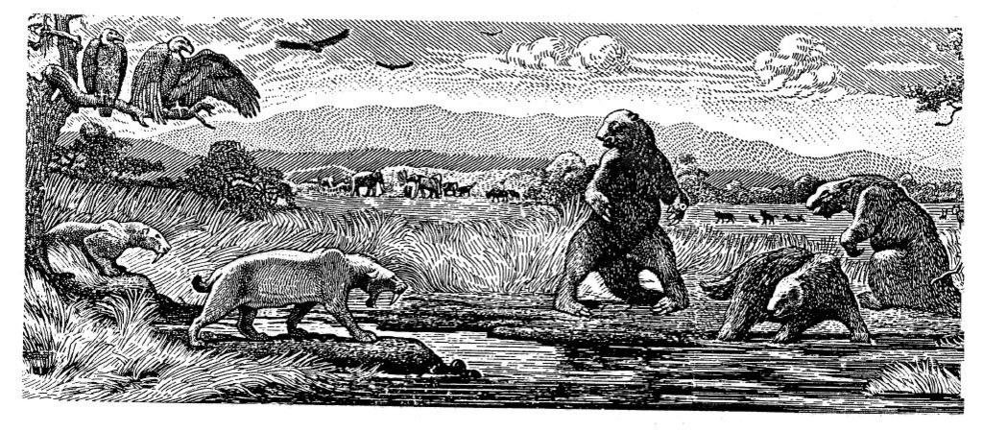
一个值得思考的问题
为什么一个看似简单的东西，却有可能变成一个落后进度、超出预算、存在大量缺陷的怪物？
Brooks, F. P., The Mythical Man Month （人月神话）, 1975
布鲁克斯在IBM工作期间，基于他领导开发IBM OS/360操作系统项目的经验所写的一篇论文

Slide 17
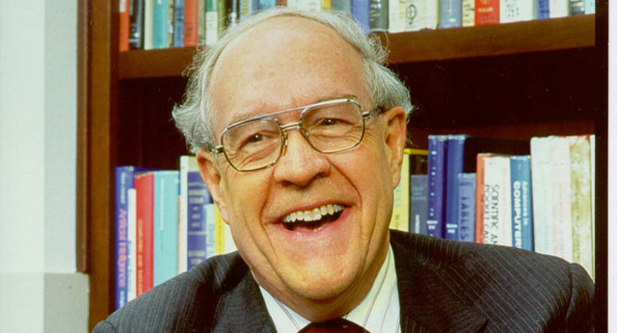
软件的本质特性
软件具有复杂度、一致性、可变性和不可见性等固有的内在特性，这是造成原件开发困难的根本原因
Brooks是北卡罗莱纳大学的计算机科学教授，
曾担任IBM OS360系统的项目经理，在计算机体系
结构、操作系统和软件工程方面做出了里程碑式的
贡献，于1999年荣获计算机领域最具声誉的图灵奖。
Brooks, F. P., No silver bullet: essence and accidents of software engineering,
IEEE Computer, Vol. 20, No. 4, pp.10-19, 1987

Slide 18
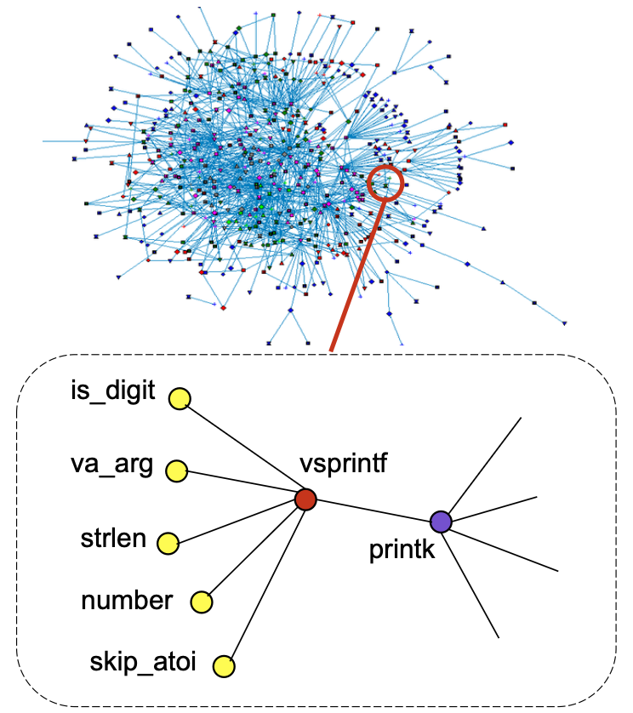
软件的本质特性：复杂性
Linux内核有630个函数，存在1814个函数调用。
注：图中将函数表示为节点，调用关系表示为边。
函数 vsprintf 向控制台输出字符、数字和字符串，
它调用了 is_digit、strlen、number 等多个函数，
函数在动态执行过程中呈现出更为复杂的状态。

Slide 19
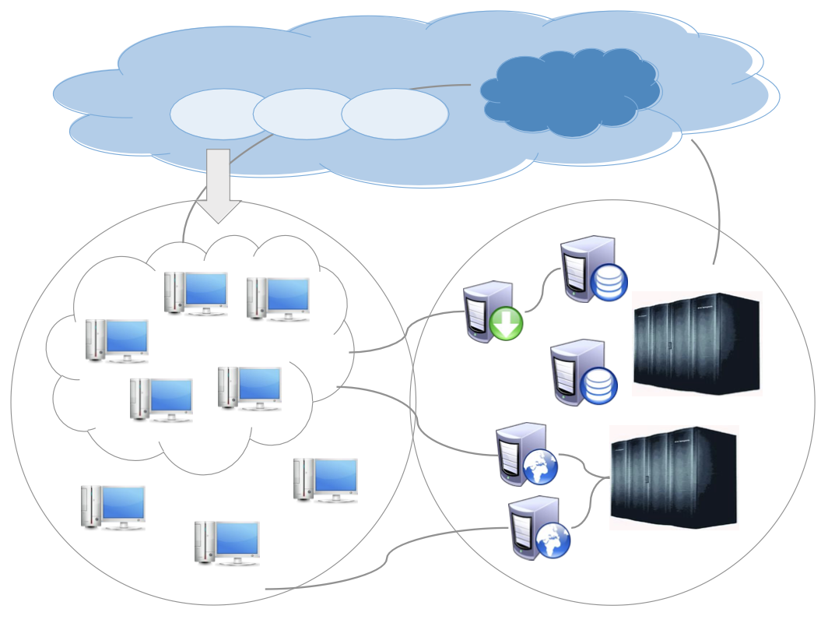
软件的本质特性：复杂性
Google搜索引擎建立在遍布全球30多个站点、超过100万台服务器的云计算设施上
Amazon拥有28个云计算中心，在全球的服务器总量超过150万台
阿里云是国内最大的云计算平台，拥有近百万台服务器，分布在北京、上海、深圳、香港和美国等

Slide 20
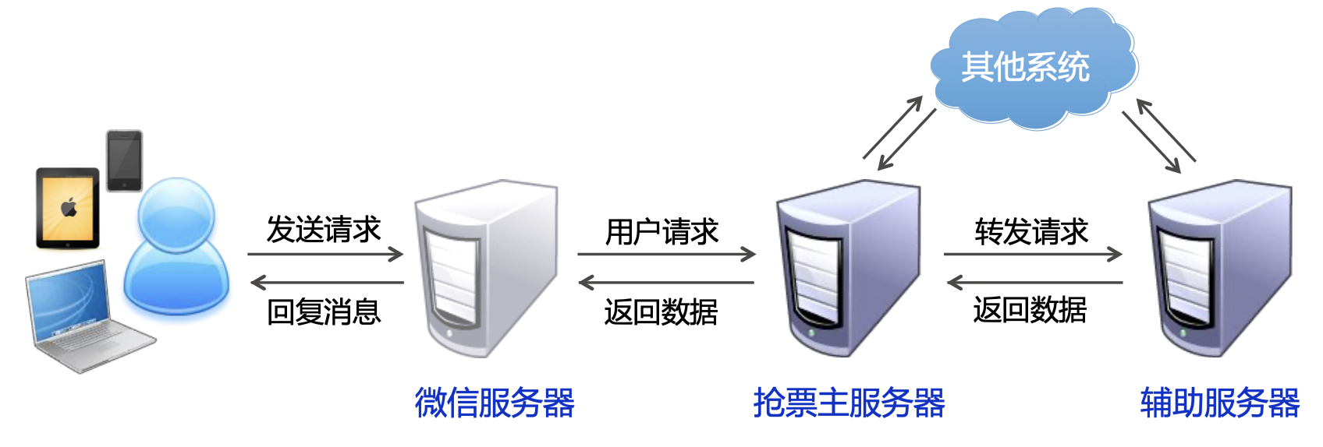
软件的本质特性：一致性
软件不能独立存在，需要依附于一定的环境（如硬件、网络以及其他软件）
软件必须遵从人为的惯例并适应已有的技术和系统
软件需要随接口不同而改变，随时间推移而变化，而这些变化是不同人设计的结果

Slide 21


软件的本质特性：可变性
• 2012.4.19，微信4.0发布
（朋友圈、开放API、地理位置）
• 2012.7.19，微信4.2发布
（视频、网页版、朋友圈回复）
• 2012.8.18，微信公众平台开放
• 2012.9.25，微信4.3发布
（摇一摇传图、解绑、扫一扫）
• 2014.1.26，微信5.2发布
（聊天记录搜索 、银行卡新增服务、图片墙、@提醒）
• 2014.5.8，微信5.3发布
（面对面建群 、收藏内容添
加标签、外文翻译）
• 2014.8.14，微信5.4发布
• 2011.1.21，微信1.0发布
（文字短信、QQ好友、头像）
• 2011.2，支持多人会话
• 2011.3，增加图片功能
• 2011.5.10，微信2.0发布
（语音对讲、QQ邮箱提醒）
2011
2012
2013
2014
• 2011.8，微信2.5发布
（查看附近的人、语音记事本）
• 2011.10.1，微信3.0发布
（摇一摇、漂流瓶）
• 2011.12，微信3.5发布
（二维码扫描、自定义表情）
• 2013.1.21，微信4.5发布
（语音聊天室、摇一摇搜歌、
语音提醒、位置导航）
• 2013.8.5，微信5.0发布
（折叠公众账号、游戏中心、
新版扫一扫、微信支付）
2010.11.20
微信正式立项

Slide 22
软件的本质特性：可变性
Windows 11
新的用户界面
Windows 10
Windows 8
全屏开始、触屏和平板
开始菜单回归，
Cortana，Edge
Windows 7
Windows Vista
Aero用户界面
任务栏预览
Windows XP
Windows ME
家庭和个人用户
家庭和商业
Windows 98
任务栏和开始菜单
多窗口
Windows 95
Windows 3.1
程序管理器
TrueType
Windows 3.0
Windows 2.0
GUI
MS-DOS 2.0
多窗口
85
87
90
92
95
98
00
01
06
09
12
15
21

Slide 23
软件的本质特性：可变性
人们总是认为软件是容易修改的，但忽视了修改所带来的副作用
不断的修改最终导致软件的退化，从而结束其生命周期
硬件的失效曲线
软件的失效曲线

Slide 24
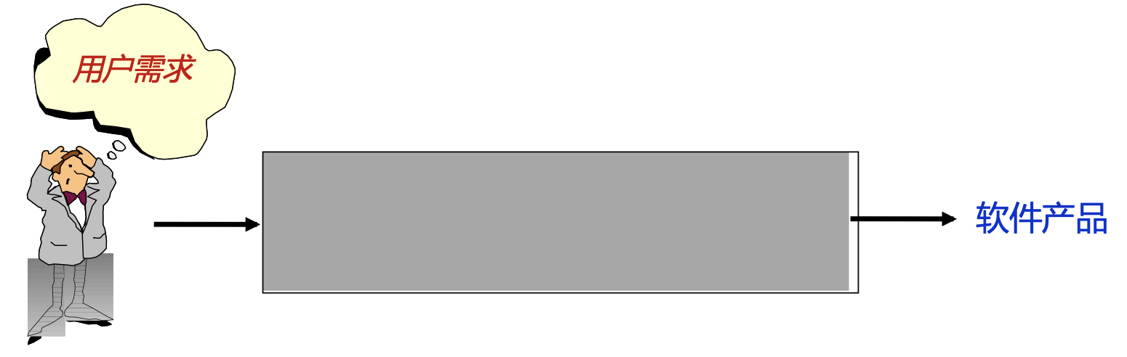
软件的本质特性：不可见性
软件是一种“看不见、摸不着”的逻辑实体，不具有空间的形体特征
开发人员可以直接看到程序代码，但是源代码并不是软件本身
软件是以机器代码的形式运行，但是开发人员无法看到源代码是如何执行的

Slide 25

软件的本质特性：不可见性
软件人员太像“皇帝的新衣”故事中的裁缝了。当我来检查软件开发工作时，所得到的回答好象对我说：我们正忙于编织这件带有魔法的织物。只要等一会儿，你就会看到这件织物是及其美丽的。但是我什么也看不到，什么也摸不到，也说不出任何一个有关的数字，没有任何办法得到一些信息说明事情确实进行得非常顺利，而且我已经知道许多人最终已经编织了一大堆昂贵的废物而离去，还有不少⼈人最终什么也没有做出来。

Slide 26
软件的本质特性
软件具有复杂度、一致性、可变性和不可见性等固有的内在特性，这是造成原件开发困难的根本原因

Slide 27
软件开发面临的挑战
交付的许多功能不是客户需要的
交付的日期没有保障
客户使用时发现许多Bug
开发团队专注技术，忽视风险
无能力预测成本，导致预算超支
客户不满意
风险与成本
项目过程
失控
无力管理
团队
客户需求变化频繁，无力应对
无法预见软件的交付质量
对流程盲目遵从，忽视客户业务价值
无法评估开发人员能力及工作进度
困扰于如何提升团队的能力与效率

Slide 28

软件开发面临的挑战
软件工程一直致力于
探索软件开发问题的解决之道
明·王阳明

Slide 29
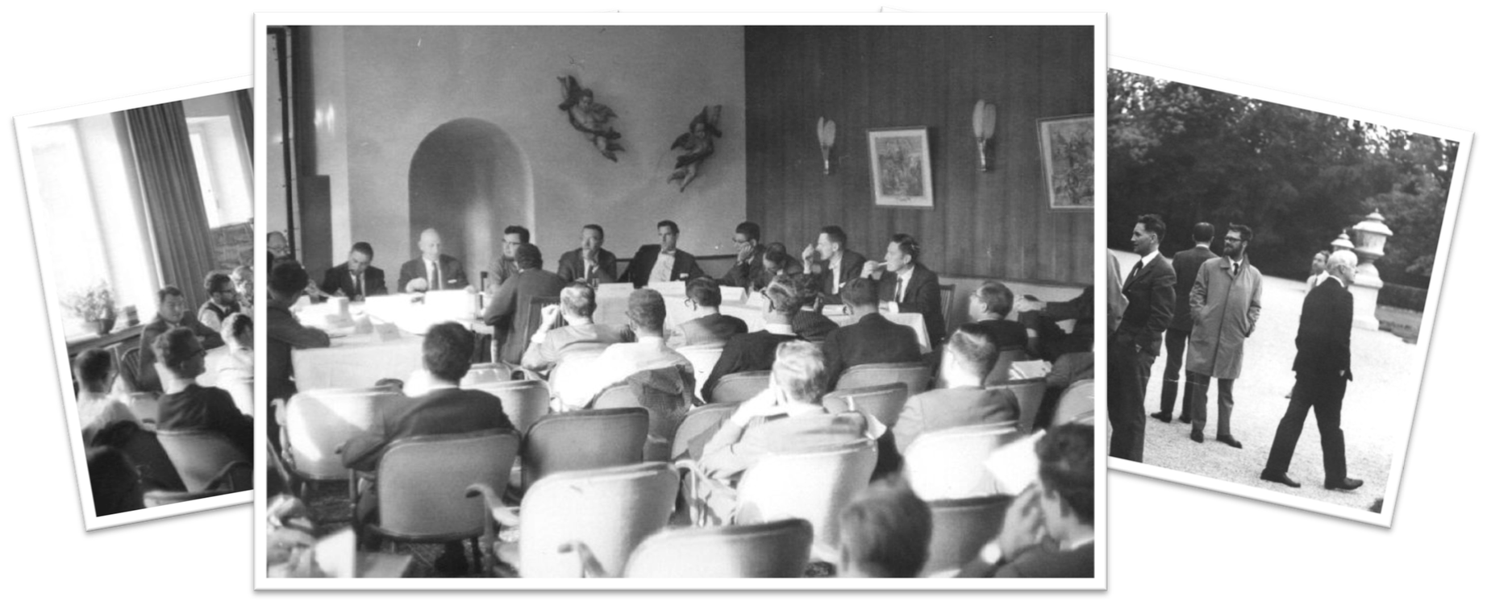
探索软件之道
软件工程诞生
1968年，NATO召开国际会议，提出“软件工程”概念和术语

Slide 30
探索软件之道
敏捷开发方法流行
更紧密的团队协作
有效应对需求变化
快速交付高质量软件
迭代和增量开发过程
面向对象开发方法
软件过程改进运动
CMM/ISO9000/SPICE等质量标准体系
1968年提出“软件工程”
结构化开发方法
瀑布式软件生命周期模型成为典型
软件开发没有方法可循
软件设计是在开发人员头脑中完成的隐藏过程
60世纪中期的软件危机
现代软件工程
质量标准体系
瀑布过程模型
史前时代
1956-1967
1968-1982
1983-1995
20世纪90年代至今

Slide 31

软件工程
系统工程
软件工程
软件工程的基本要素
软件工程学科的发展

Slide 32
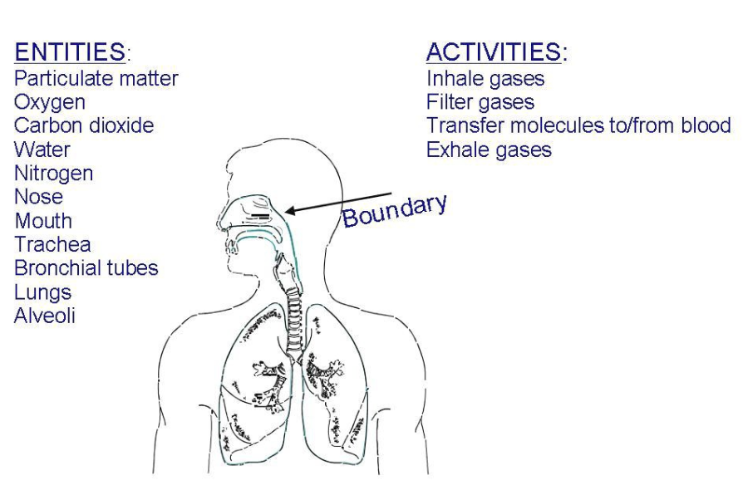
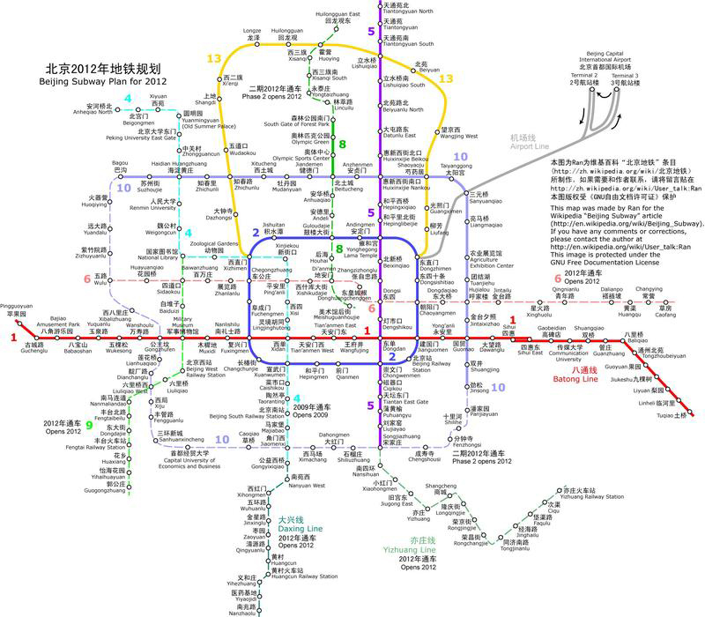
系统
呼吸系统
北京地铁系统

Slide 33
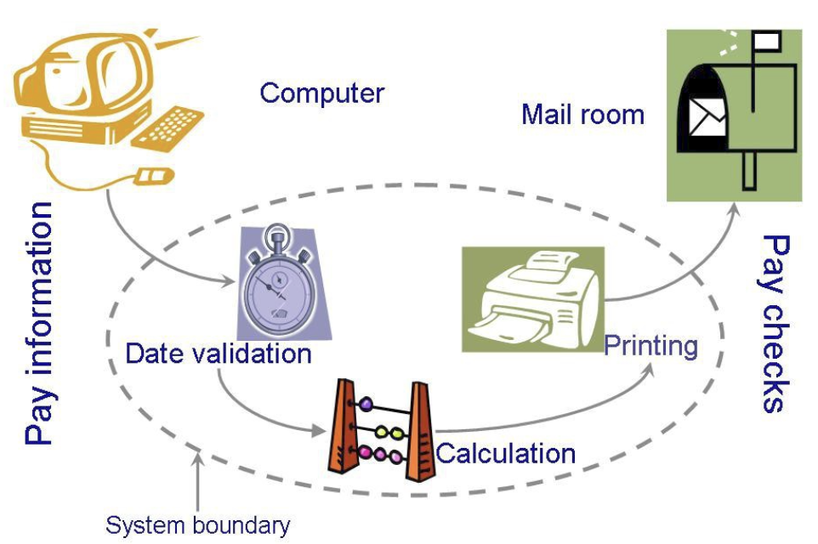
系统
系统的本质
整体性‌：系统的整体功能大于各部分之和，即系统各要素在系统整体中的相互联系所带来的效果超过各要素孤立时的总和。
‌ 开放性‌：系统与外界环境自由地进行物质、能量和信息的交换，这意味着系统不是封闭的，而是与外部环境相互作用。
‌ 动态性‌：系统是一个运动、发展和变化的过程，包括系统及其要素以及它们之间的关联。
‌ 层次性‌：系统由一定的要素组成，这些要素又是由更小层次的要素组成的子系统，同时系统自身又是更大系统的组成要素。
‌ 综合性‌：系统是通过功能联系起来的、结构相关的单元集合，适应于外部环境，具有抽象定义和动态原理。
财务系统

Slide 34

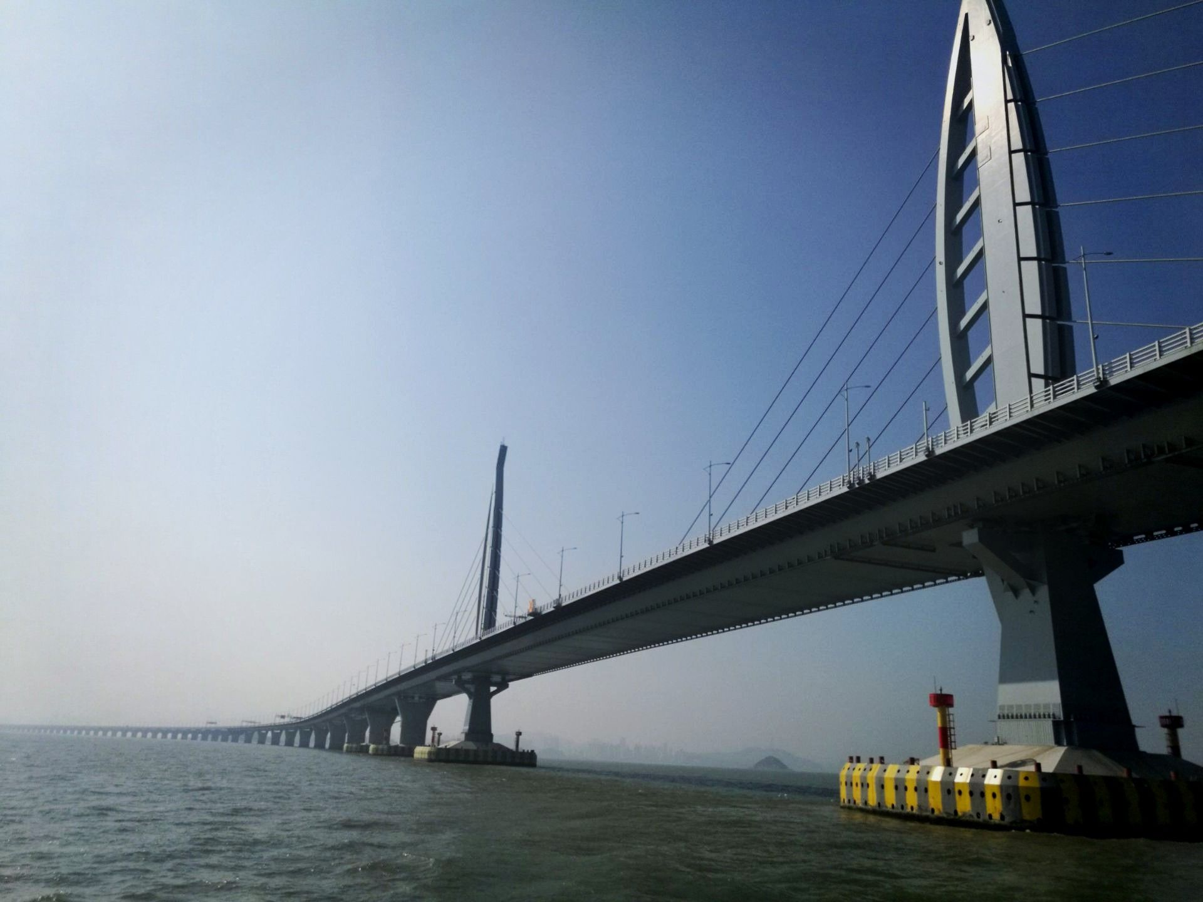
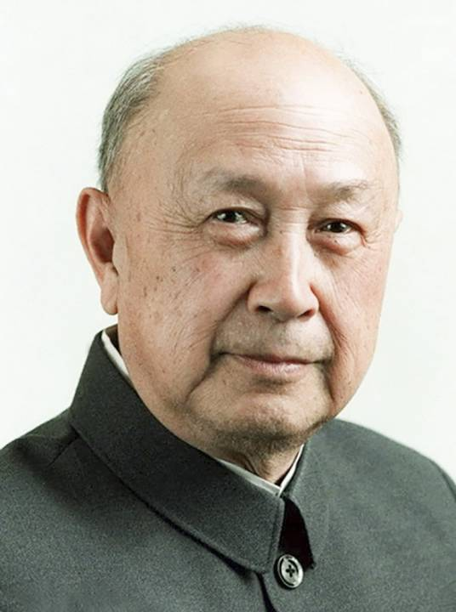

工程
工程是将理论和知识应用于实践的科学，以便经济有效地解决问题。
地壳一号
2009年研发，2018年应用
大规模的设计与建造
复杂问题域目标分解
团队协作与过程控制
港珠澳大桥
2009年动工，2018年通车
钱学森，中国系统工程奠基人

Slide 35
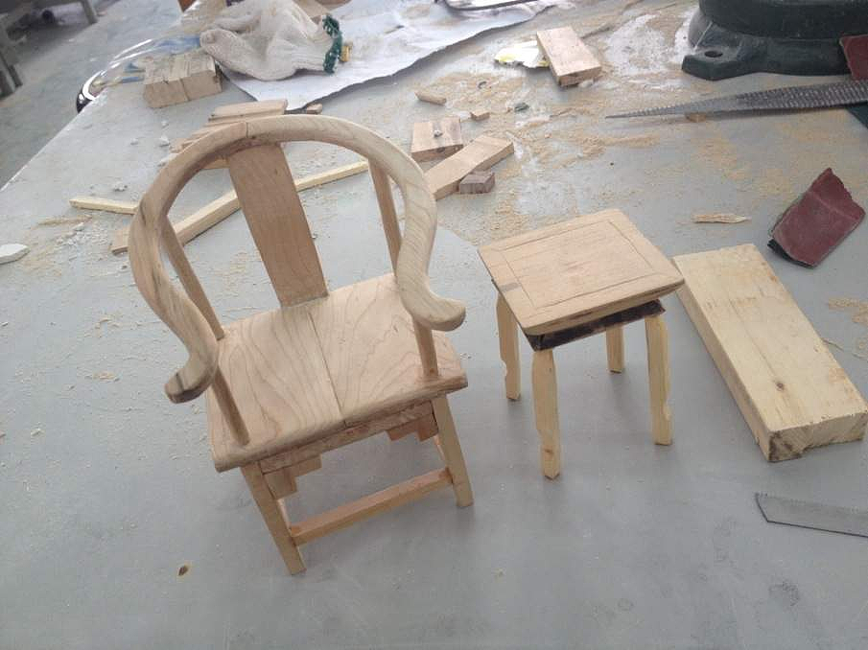
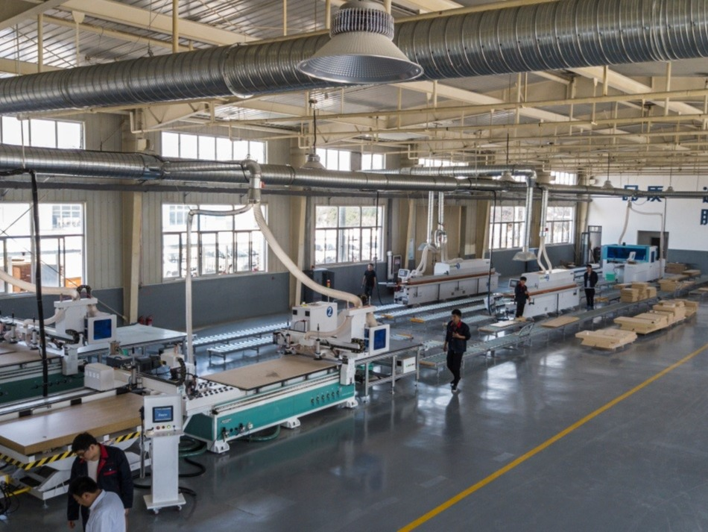
工程
规模上的差异
花园小道 vs. 高速公路
树上小屋 vs. 摩天大楼
Leetcode题目 vs. Leetcode网站
手工（Craft）：小规模设计与建造
简单问题与单一目标
个人控制与个人技能
工程（Engineering）：大规模设计与建造
复杂问题与目标分解
团队协作，需要考虑运营、管理、成本、质量控制、安全等
个人技能
经验
自由
团队与工具
知识
控制

Slide 36
工程的视角看软件开发
需求分析与定义
软件设计
编码实现
软件测试
软件交付与维护
软件开发的工程特性
平衡与决策
度量与验证
训练有素的过程
团队协作与角色分工
系统地运用工具
工程原则、标准和实践
重用设计和设计制品
注重系统的构建过程

Slide 37


什么是软件工程？
软件工程是
① 将系统性的、规范化的、可量化的方法应用与软件的开发、运行和维护，即将工程化方法应用于软件；② 对①中所述方法的研究。
软件工程的目标——创造“足够好”的软件

Slide 38
什么是软件工程？
软件工程是
① 将系统性的、规范化的、可量化的方法应用与软件的开发、运行和维护，即将工程化方法应用于软件；② 对①中所述方法的研究。
较低的开发成本
按时完成开发任务并及时交付
实现客户要求的功能
具有良好性能、可靠性、可扩展性、可移植性等
软件维护费用低

Slide 39
软件工程基本要素
为软件开发方法提供自动的或半自动的软件支撑环境
完成软件开发任务的技术手段
工具
方法
支持软件开发各个环节的控制和管理
质量关注点
过程

Slide 40
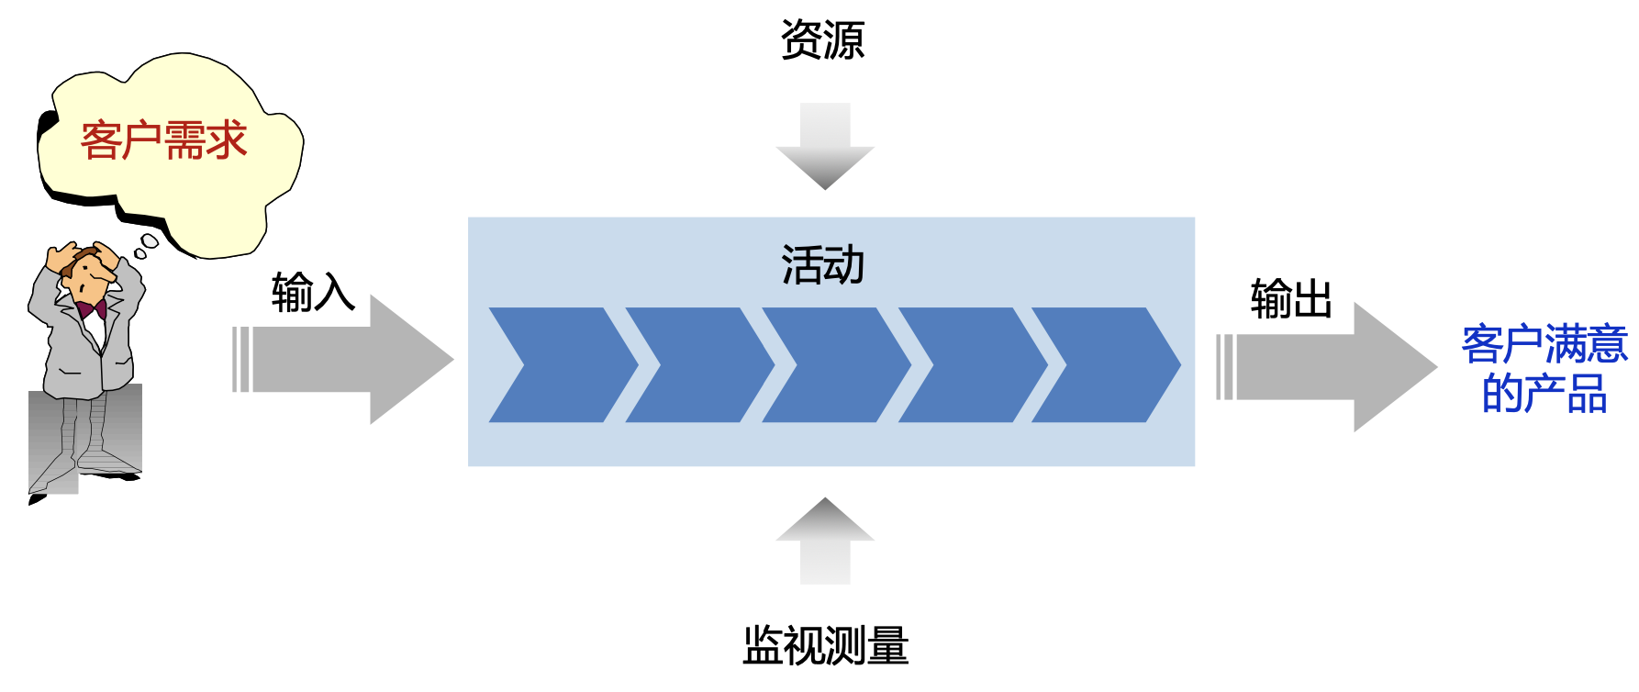
软件工程过程（Process）
软件过程是工作产品构建时所执行的一系列活动（activity）、动作（action）和任务（task）的集合。
软件过程并不是一个严格规定，而是一个具有可适应性的调整方法，以便于工作人员（软件团队）可以挑选适合的工作动作和任务集合。

Slide 41
软件工程过程（Process）
过程框架（process framework）定义了若干个可广泛用于所有软件开发项目的框架活动。
沟通
和客户及其他利益相关者的沟通与协作
策划
软件项目计划
建模
体系结构
构建
部署
构件
编码
测试
交付
反馈修改
软件项目
跟踪和控制
风险管理
软件质量
保证
软件
配置管理
可复用性
管理
产品的准备
和生产
技术评审
测量
普实性活动补充在软件过程之中。

Slide 42
软件工程过程（Process）
裁剪后的软件开发活动
问题定义
构想文档
需求开发
分析模型
软件设计
设计模型
软件构造
部署
源代码
测试规程
用户故事
软件需求规格说明
软件体系结构文档
软件详细设计文档
目标代码
可执行构件
测试用例
测试报告
裁剪后的软件开发管理
（软件项目管理计划、软件配置管理计划、软件质量保证计划、评审记录……）

Slide 43
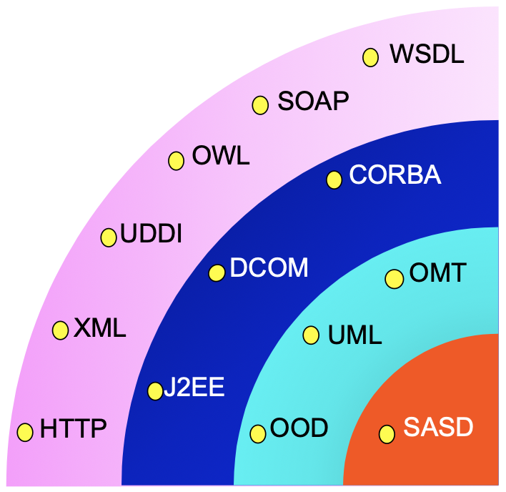
软件工程方法（Method）
面向服务：在应用表现层次上将软件构件化，即应用业务过程由服务组成，而服务由构件组装而成。
面向构件：寻求比类的粒度更大的且易于复用的构件，期望实现软件的再工程。
面向对象：以类为基本程序单元，对象是类的实例化，对象之间以消息传递为基本手段。
面向过程：以算法作为基本构造单元，强调自顶向下的功能分解，将功能和数据进行一定程度的分离。
SASD: Structure Analysis, Structure Design
OOD: Object-oriented programming
UML: Unified modeling language
OMT: Object modeling technology
CORBA: Common object request broker architecture
DCOM: Distribute component object model
J2EE: Java2 platform enterprise edition
HTTP: Hypertext transfer protocol
XML: Extensible markup language
UDDI: Universal description, discovery and integration
OWL: Ontology web language
SOAP: Simple object access protocol
WSDL: Web service describe language

Slide 44

麦当劳的过程管理
制作规格工艺
肉饼。所用牛肉为100的纯牛肉，不能有任何添加料。牛肉经机器切制成肉饼，每块肉饼重1.6盎司 (约45克)，一磅牛肉必须出10块肉饼，直径为3.875英寸，厚度为0.222英寸。肉饼成份由83%的肩肉和17%的上等五花肉组成，脂肪含量为17%-20.5%。
面包。小圆面包的标准直径为3.5英寸，烤制时添加的糖含量要比精心计算的标准稍高，这样，才能使其提早抟变为棕色、此外，操作员工不得在面包上按任何指坑，否则必须丢弃不用。
汉堡包类。如一种带有莴苣和西红柿的汉堡包，制作前的标准重量为0.25磅，又称1/4磅汉堡包;所有汉堡包中的洋葱丝松含量只能是0.25盎司重;厨师制作汉堡包时必须按规定动作翻个儿;而不能随意往上一抛让它翻个儿;麦香鱼的制作时间在3分45秒左右，误差仅为5秒;巨无霸上的芝麻必须是178粒才符合要求;任何一项牛肉食品，都必须经过40多项质量控制检查，方能出售。
成品存放保管
主要食品一旦出炉或制成，炸薯条超过7分钟、汉堡包超过10分钟、咖啡超过30分钟、苹果派或菠萝派(均为一种油炸甜馅饼)超过90分钟而未售出，尽管它们并没有腐烂变质，都必须毫不吝惜地予以扔掉，以保证这些食品味道的鲜美和纯正。可口可乐、雪碧、芬达等专用饮料，温度控制在4C，热红茶则必须控制在40C以上时再销售，软包装鲜牛奶、咖啡等都有严格的温度控制。

Slide 45
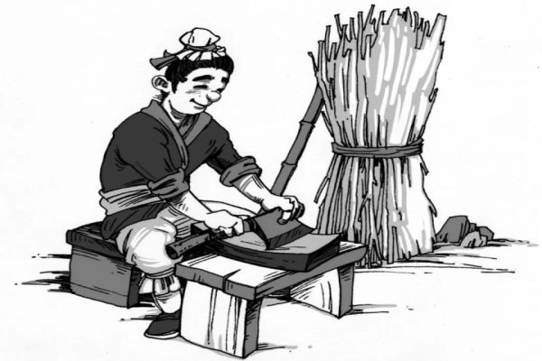
软件工程工具（Tools）
工欲善其事
必先利其器

Slide 46
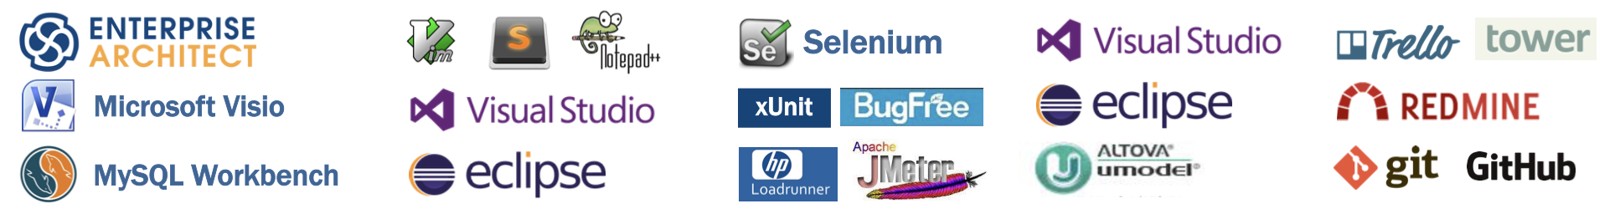
软件工程工具（Tools）
需求开发
软件设计
软件构造
软件测试
软件维护
过程管理
软件建模工具
数据库设计工具
程序编辑器
程序编译器
程序解释器
程序调试器
集成开发环境
单元测试工具
静态分析工具
自动化测试工具
性能测试工具
缺陷跟踪工具
代码重构工具
逆向工程工具
需求管理工具
项目管理工具
配置管理工具
测试管理工具

Slide 47
软件开发的基本策略
软件复用
构造一个新的系统不必从零做起，直接复用已有的构件进行组装
构件是经过反复使用验证的，由其组成的新系统具有较高的质量
分而治之
将一个复杂的问题分解成若干个简单的问题，然后逐个解决
来源于人们生活与工作的经验，完全适合于技术领域
逐步演进
软件开发是自底向上逐步有序的生长过程
小步快跑：每走完一步再调整并为下一步确定方向，直到终点
优化折中
优化：优化软件的各个质量特性，如运行速度、资源利用、用户体验
折中：通过协调各个质量特性，实现整体质量的最优

Slide 48
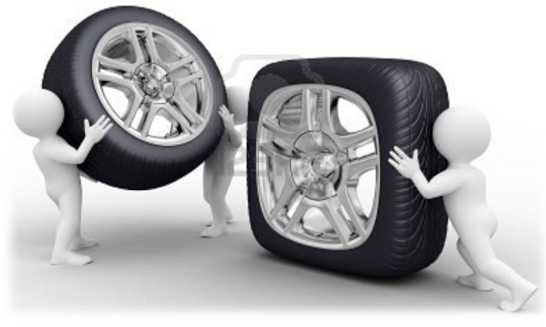
软件开发的基本策略：软件复用
软件复用是利用将已有的软件制品，直接组装或者合理修改形成新的软件系统，从而提高开发效率和产品质量，降低维护成本。
软件复用不单是代码复用
库函数、类库
模版（文档、网页）
设计模式
组件
框架

Slide 49
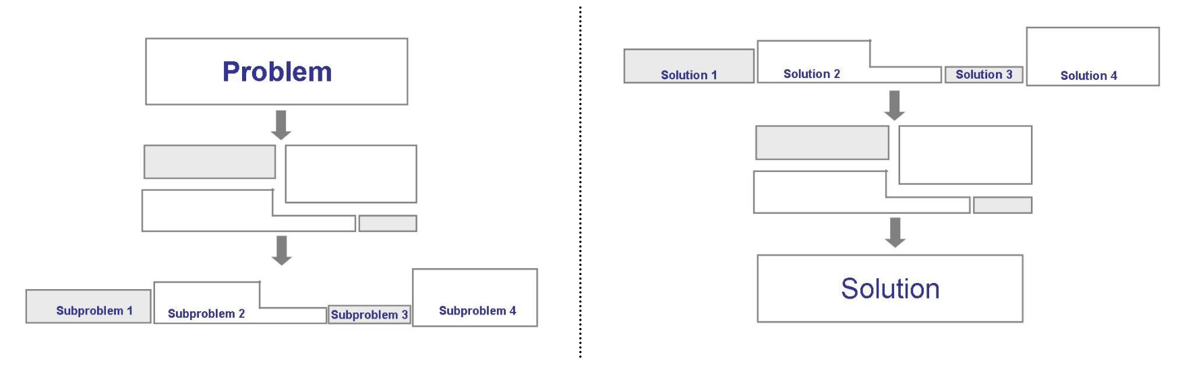
软件开发的基本策略：分而治之
软件工程是一项解决问题的工程活动，通过对问题进行研究分析，将一个复杂问题分解成可以理解并能够处理的若干小问题，然后再逐个解决。

Slide 50
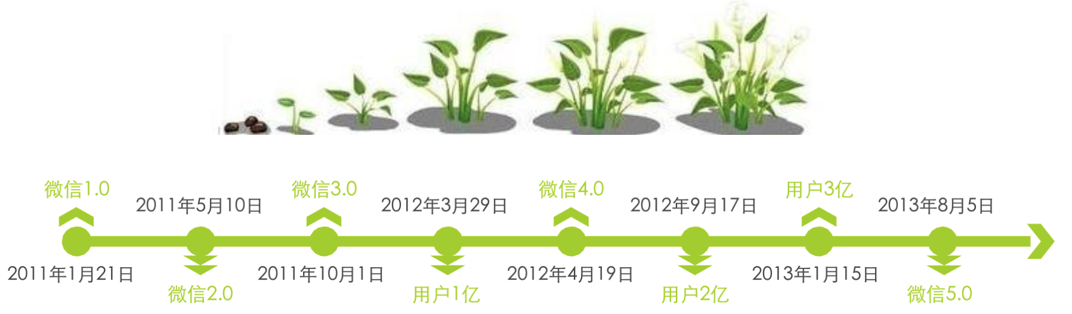
软件开发的基本策略：逐步演进
软件更像一个活着的植物，其生长是一个逐步有序的过程。软件开发应该遵循软件的客观规律，不断进行迭代式增量开发，最终交付符合客户价值的产品。

Slide 51
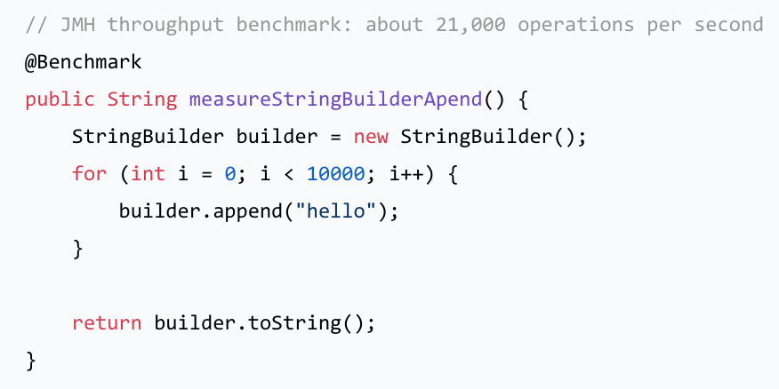
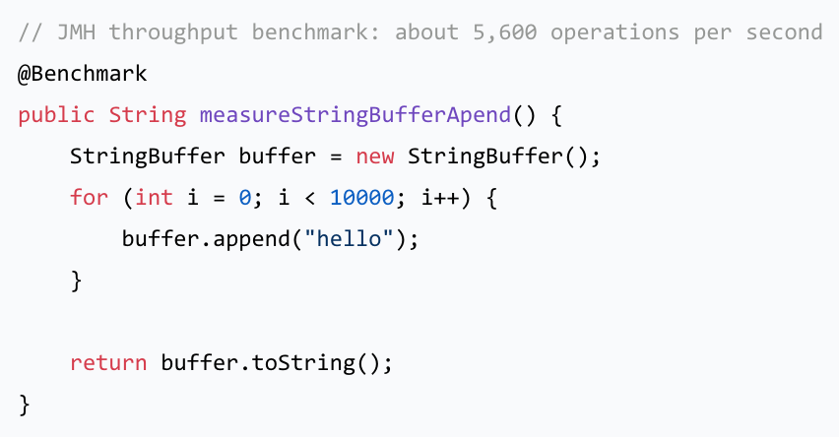
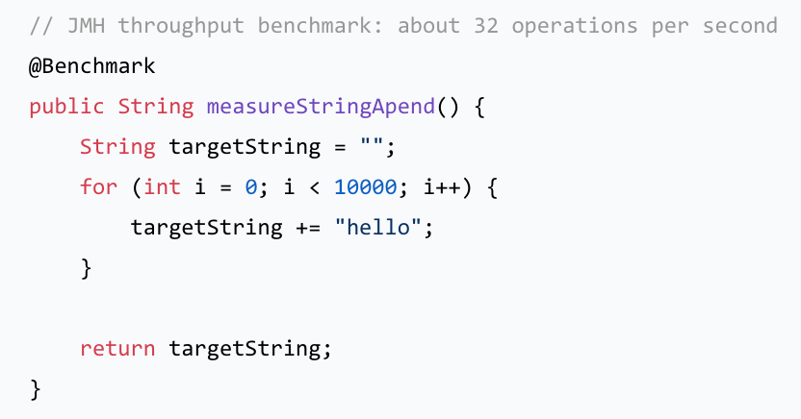
软件开发的基本策略：优化折中
软件工程师应该把优化当成一种责任，不断改进和提升软件质量；但是优化是一个多目标的最优决策，在不可能使所有目标都得到优化时，需要进行折中实现整体最优。
使用 String 的性能是最差

Slide 52
软件工程与计算机科学的区别
科学是发现世界上已经存在的事物，回答“是什么”和“为什么”的问题。
工程是创造世界上从未存在的事物，回答“做什么”和“怎么做”的问题。
Computer Science
Customer
Theories
Computer
Functions
Problems
Software
Engineering
计算机科学研究构成计算机本身的
理论和结构，诸如硬件设计或者算
法的理论证明等。
软件工程将计算机作为问题求解的
工具，设计和实施尚未存在的方案
用以服务社会。
Tools and
Techniques

Slide 53
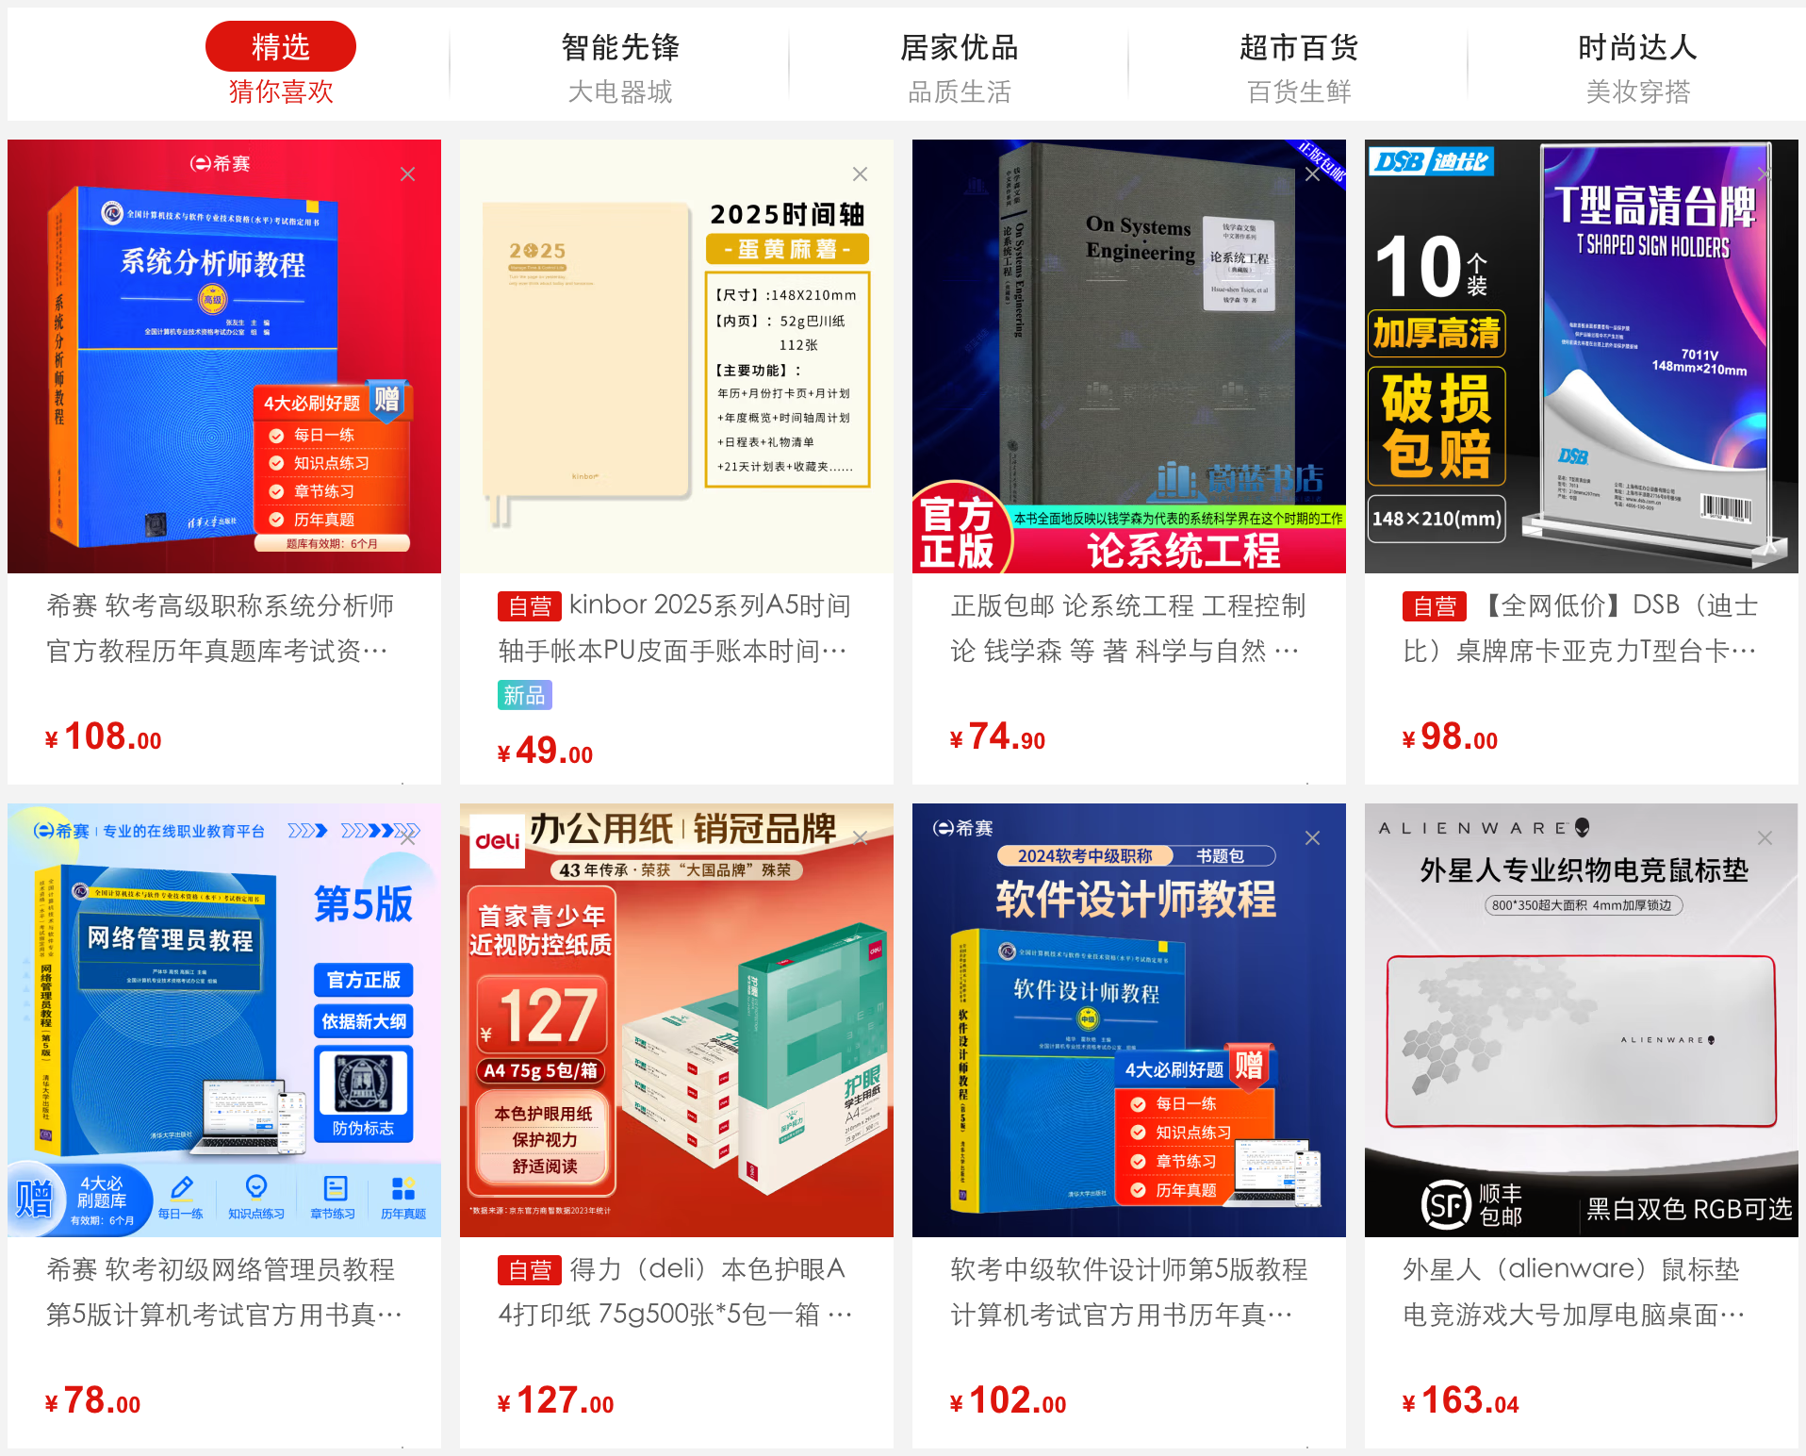
电子商务网站商品推荐
学术界：
基于数据评价推荐效果，如准确率等；
如果一个用户本来打算购买《软件工程》这本书，推荐系统如何准确预测该结果？
工业界：
基于商业应用评价推荐效果，如受推荐影响的转化率和购买率等；
对用户和出版社来说，对推荐系统的要求并不完全一致。

Slide 54
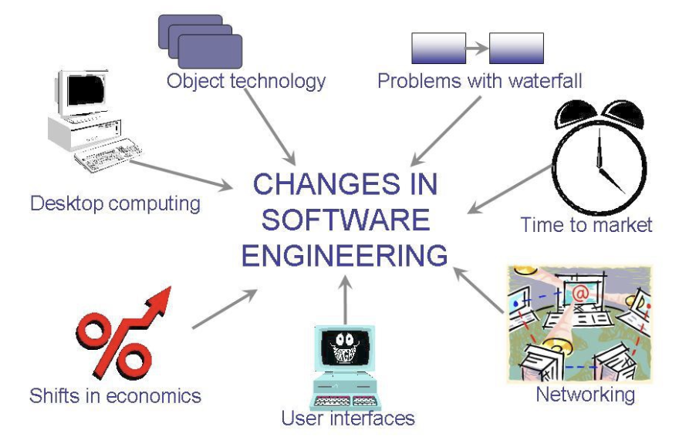
软件工程学科发展
Wasserman, Anthony I., “Toward a discipline of software engineering”, Computer , Vol. 13, No. 6, pp.23-31, 1996
改变软件工程的几个关键因素：
交付时间的重要性
计算技术在经济中的转变
功能强大的桌面计算
互联网络
面向对象技术
图形用户界面
瀑布模型的不可预知性

Slide 55

软件工程学科发展
抽象
软件过程
软件建模方法
软件复用
用户界面
原型化
度量
Wasserman's Discipline of
Software Engineering
软件体系结构
工具与
集成环境

Slide 56
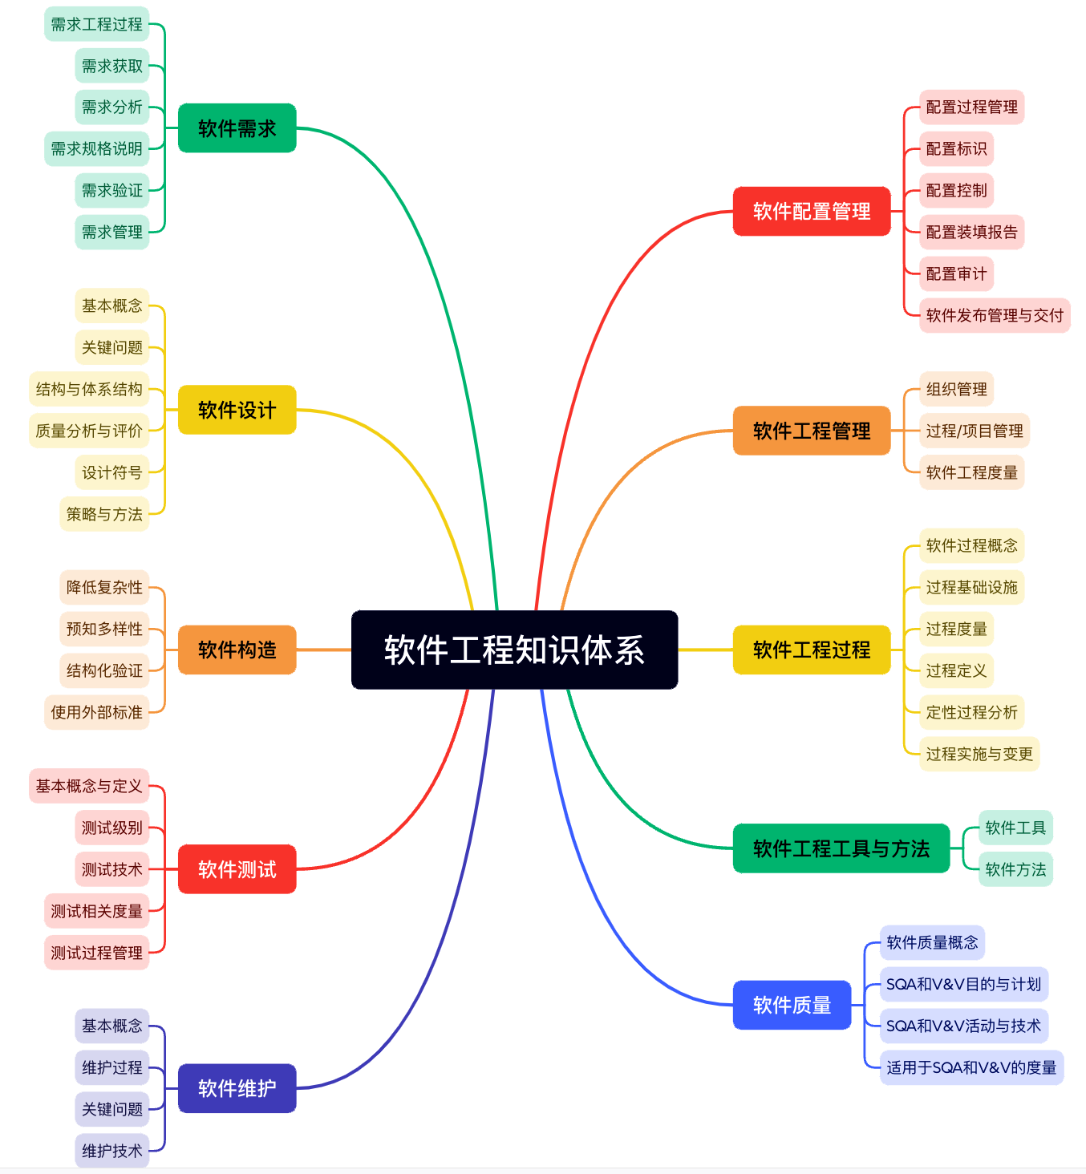
软件工程学科发展

Slide 57
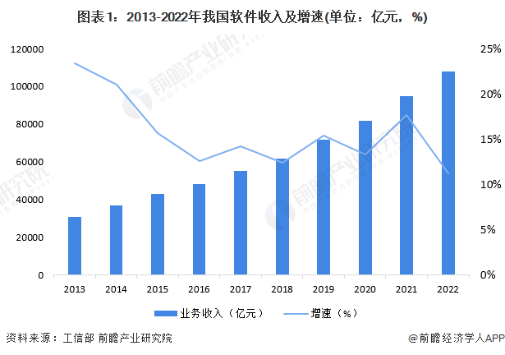

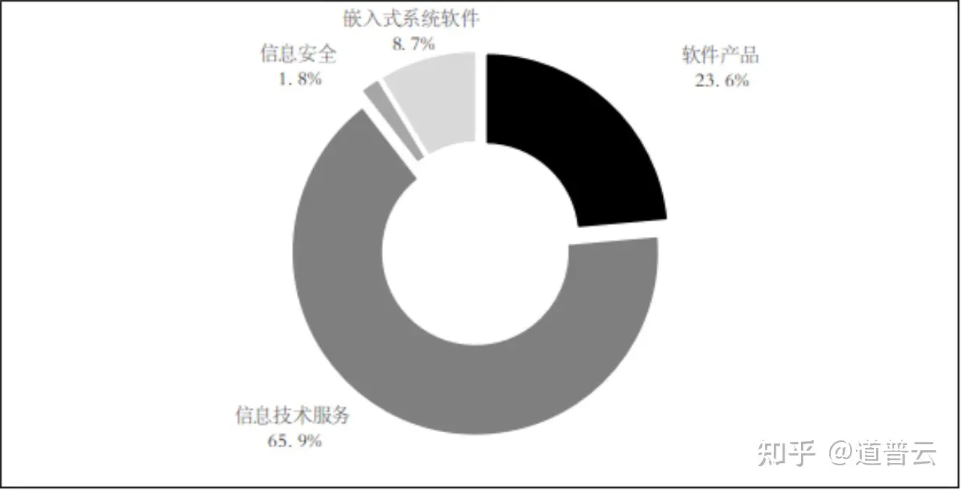
中国软件产业
软件产业步入新的快速发展阶段，收入保持快速增长势头
软件行业结构调整步伐加快，骨干企业运行态势良好
基础软件产业化能力差，产业创新体系不健全，核心技术缺乏
人才结构矛盾突出，高层次、复合型、领军型人才依然缺乏

Slide 58
中国软件产业的需要
软件人才是软件企业最宝贵的财富，其工作特点是创新
软件人才职业要求
良好的思想政治素质
恪守伦理和工程职业道德
掌握数学、自然科学和工程科学知识
具备解决复杂工程问题的能力
解决与工程有关经济、环境与社会问题
良好的人际交流与合作能力
具备国际视角和跨文化竞争与合作能力
软件人才素质要求
既要：细致、严谨、认真、甘于寂寞、乐于奉献、
责任感强
又要：兴趣广泛、开阔思路、善于观察自然和社会
、有创新创业精神
喻为：动静结合
还要：过硬的技术、良好的文化底蕴和艺术素养
面对软件技术的迅猛发展，软件人员要不断学习
才能保持持续创新，适应工作需要和软件技术发展的态势

Slide 59
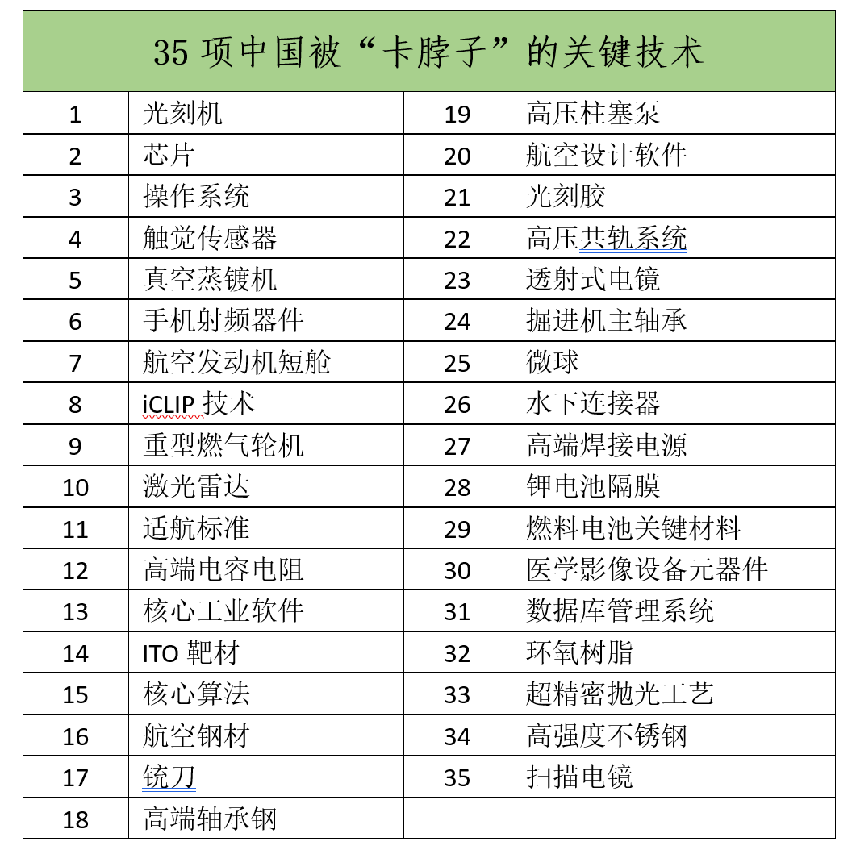
中国软件产业的需要
2010年以后
2000年代
2011年软件工程作为一级学科列入学科目录
2011年工程博士被列入专业学位目录
1990年代
2001年建立示范性软件学院
1980年代
1996年开始招收软件工程硕士研究生
1983年北京大学试办软件工程专业（本科）
1984年、1985年北京大学和复旦大学招收两届软件工程研究生班
1985年北京大学率先招收软件工程专业博士研究生
关键基础软件
大型工业软件
行业应用软件
新兴平台软件
嵌入式软件

Slide 60
谢谢大家！
THANKS

